Slide 1

Universidad Autónoma del Estado de México
Facultad de Enfermería Y Obstetricia
Unidad de Aprendizaje
Liderazgo y los Equipos de Trabajo
Presenta: Dra. En Enf. Danelia Gómez Torres
septiembre 2017

Slide 2
La función del líder es producir más líderes, no más seguidores
Ralph Nader

Slide 3

Burns (1978)
Fenómeno de tipo social en la que se establece una relación entre líder y seguidores.
(Murillo, 2006).
Los líderes poseen características innatas que les hacen desempeñarse de manera destacada
House (1977)
El liderazgo es un atributo del sujeto en donde su poder de influencia emana principalmente de su carisma y características.

Slide 4

LIDERAZGO
En la actualidad se presentan los siguientes problemas:
Crisis de autoridad
Intereses crecientes por la comunicación
Situaciones de liderazgo
Paradoja del subdesarrollo científico y tecnológico
Cambios vertiginosos en lo social, económico, político y social
Tiempos de globalización
Multiculturalismo
Era del conocimiento
Berta E. Madrigal. Habilidades directivas Segunda edición, 2009.

Slide 5
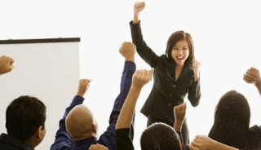

APTITUDES ESENCIALES PARA EL LIDERAZGO
Jim Kouzes y Barry Posner mencionan cinco actitudes clave del liderazgo.
1.-Desafiar el proceso: estar en el momento y sobre todo querer ser.
2.- Inspirar una visión compartida.
3.-Capacitar a otros para actuar.
4.-Servir de modelo: los títulos se otorgan pero la autoridad y el respeto se ganan.
5.- Brindar aliento: la escalada hacia la cima es ardua y larga.
Berta E. Madrigal. Habilidades directivas Segunda edición, 2009.

Slide 6
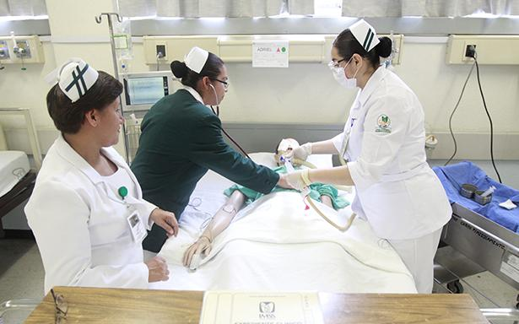
¿ Qué es un equipo?
•Grupo donde sus miembros trabajan intensamente en un objetivo común y específico,
donde dan uso a su sinergia positiva, responsabilidad mutua e individual, y destrezas complementarias.
Robbins y Coulter Citado por González O. (2015 ).

Slide 7

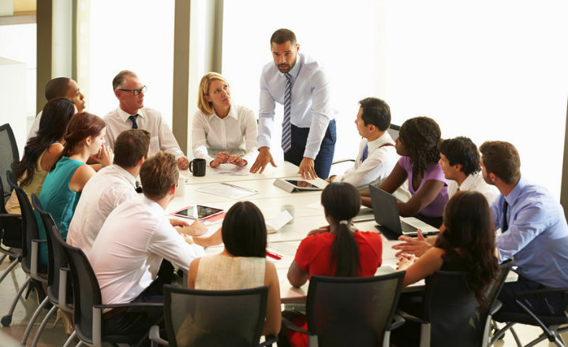
Trabajo en Equipo
Es un método de trabajo colectivo en el que los participantes intercambian experiencias, respetan sus roles y funciones para lograr objetivos comunes al realizar una tarea conjunta.
Tomado de: Cátedra del Dr. Benjamín Viel Vicuña, Universidad de Chile.

Slide 8
DIFERENCIA ENTRE GRUPO Y EQUIPO
Grupo de trabajo | Equipo de trabajo
Líder fuerte y centrado en la tarea. Responsabilidad individual por los resultados . Se discute, se decide, se delega. Los grupos abordan tareas sencillas. | Liderazgo compartido responsabilidad conjunta de los resultados . Se discute, se decide y se trabaja conjuntamente . Los equipos abordan tareas complejas .

Slide 9
ELEMENTOS DEL TRABAJO EN EQUIPO
• CONJUNTO DE PERSONAS: aportan características diferenciales (experiencia, formación, aptitudes), que influyen decisivamente en el logro de los resultados.
• ORGANIZACIÓN: Cada miembro del equipo realiza una serie de actividades de modo independiente, pero es responsable del total de los resultados del equipo.
• OBJETIVO COMÚN: Una de las claves del buen funcionamiento de un equipo de trabajo es que las metas personales sean compatibles con los objetivos del equipo.

Slide 10
FUNCIONES DEL LIDER EN LOS EQUIPOS DE TRABAJO
Asigna funciones.
Verifica el cumplimiento de funciones del equipo
Propicia que se mantenga el interés por la actividad.
Dinamiza el trabajo en equipo.
Cuestiona permanentemente al grupo para generar puentes entre lo que ya se aprendió y lo que se está aprendiendo.

Slide 11


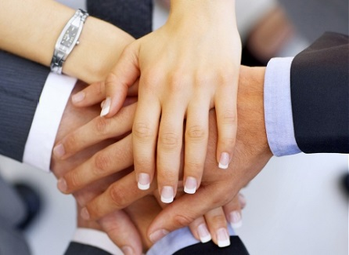

Cohesión
Comunicación abierta
Confianza mutua
Colaboración
ELEMENTOS PARA LA CONFORMACIÓN DE EQUIPOS

Slide 12
NORMAS EN EL TRABAJO EN EQUIPO
Facilitan la ejecución de las metas u objetivos planeados, permiten que demuestre el comportamiento de cada uno de los miembros del equipo.
Las normas que se establezcan van ser dirigidas a tomar medidas que conduzcan al dialogo, a retomar el buen desempeño de lo planeado y a fortalecer los canales de convivencia y comunicación.

Slide 13
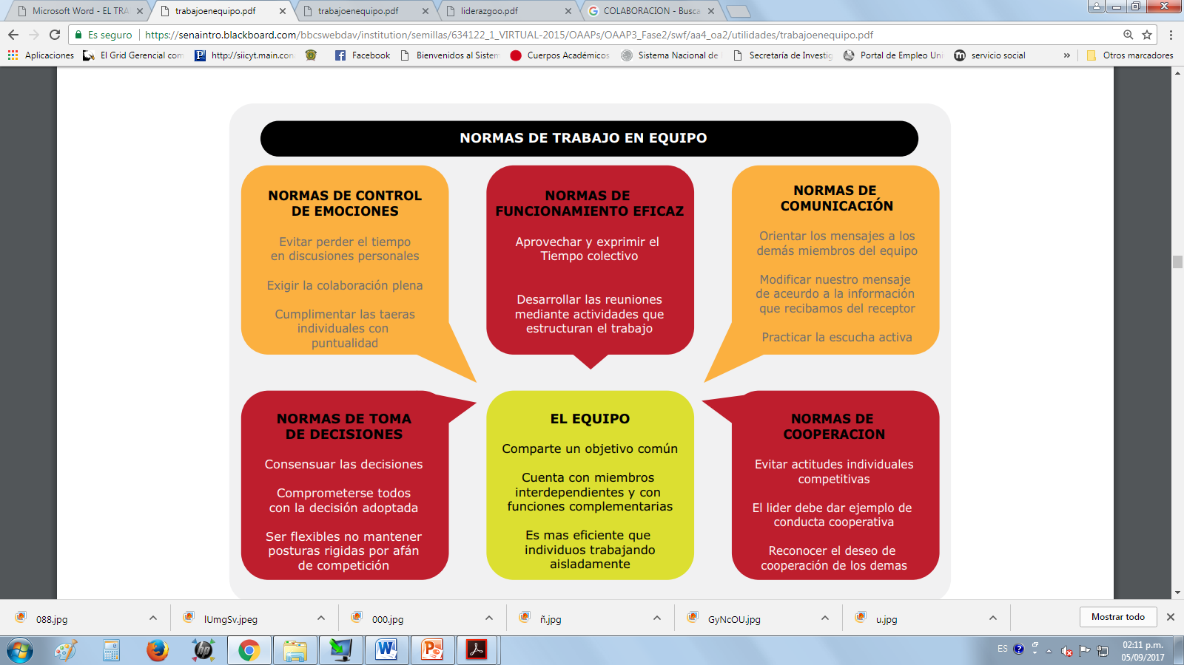
NORMAS EN EL TRABAJO EN EQUIPO

Slide 14
Características de un equipo eficaz
PRÓPOSITO CLARO
La visión, misión, meta del equipo ha sido definida y es aceptada por todos.
.
INFORMALIDAD
El clima tiende a ser informal, cómodo y relajado.
No existen tensiones manifiestas ni signos de aburrimiento.
PARTICIPACIÓN
Hay muchas discusiones y todos están motivados para participar.
,

Slide 15
Características de un equipo eficaz
ESCUCHAR
Los miembros usan técnicas eficaces para escuchar:
Formulan preguntas, parafrasean y hacen resúmenes para obtener ideas.
DESACUERDO CIVILIZADO
Existe un desacuerdo, pero el equipo lo acepta y no muestra signos de evasión.
.
DECISIONES DE CONSENSO
En las decisiones de importancia, la meta es el acuerdo sustancial aunque no necesariamente unánime.
Se evitan las votaciones formales o los compromisos fáciles.

Slide 16
Características de un equipo eficaz
Comunicación abierta
Los miembros del equipo se sienten libres de expresar sus sentimientos sobre las tareas.
,
Asignaciones de trabajo
Cuando se emprende una acción, se hacen asignaciones claras, se aceptan y se llevan a cabo.
El trabajo se distribuye de manera uniforme entre los miembros del equipo.
Liderazgo compartido
Aunque el equipo tiene un líder formal, las acciones de liderazgo cambian de vez en cuando.
El líder formal ejemplifica el comportamiento apropiado y ayuda a establecer normas positivas.

Slide 17
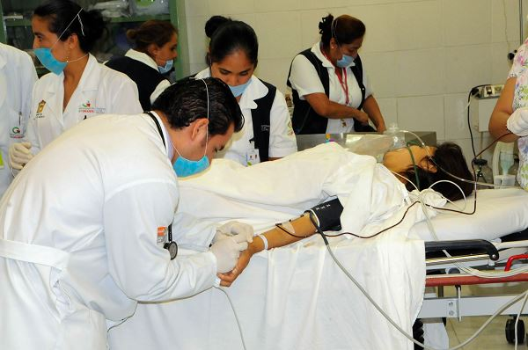
FACTORES QUE FACILITAN EL TRABAJO EN EQUIPO
Establecimiento de roles
Comunicación clara
Un buen liderazgo
Resolución de conflictos

Slide 18
ACCIONES PARA ESTIMULAR EL TRABAJO EN EQUIPO
Escuchar atentamente sugerencias, aportaciones o ideas de su personal.
Impulsar una comunicación estrecha y permanente.
Dar solución oportuna y efectiva de los problemas individuales y colectivos.
Atender personalmente los problemas particulares.
Asignar los trabajos y tareas en forma equitativa.

Slide 19
Cont.
Relacionarse convenientemente con organizaciones.
Delegar responsabilidades.
Establecer y fijar estándares de calidad como también objetivos y metas precisas por alcanzar.
Integrar a la unidad en la toma de decisiones.
Evaluar el costo/eficiencia de cada gestión u acción que se emprenda.

Slide 21
BENEFICIOS DEL TRABAJO EN EQUIPO
Mayor eficacia
Mejor clima laboral
Mayor éxito en las tareas complejas
Mas motivación
Mayor compromiso
Mas creatividad
Mejores resultados

Slide 22
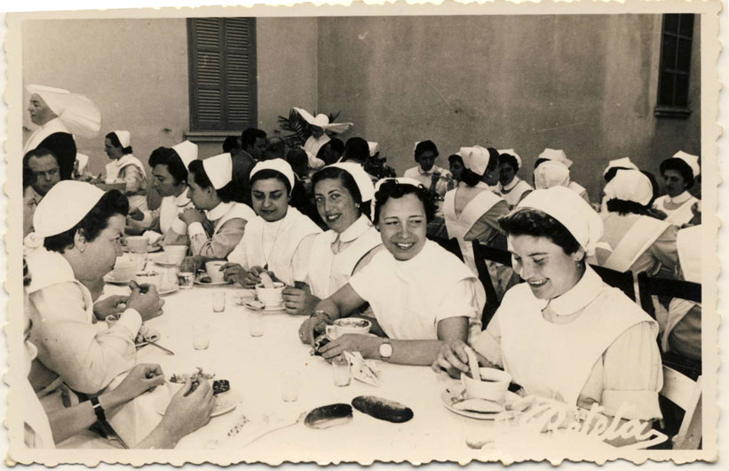
El secreto está en trabajar menos como individuos y más como equipo

Slide 23
TIPOS DE EQUIPOS DE TRABAJO
CÍRCULOS DE CALIDAD
Integrados por un pequeño número de trabajadores que desarrollan su actividad en una misma área, junto a su supervisor y, que se reúnen voluntariamente para analizar problemas propios de su actividad y elaborar soluciones.

Slide 24
La dirección del círculo no tiene que ser siempre ejercida por el mando directo del grupo. Es posible que otro miembro distinto del círculo coordine y dirija las reuniones.
EQUIPOS DE PROGRESO
Sus miembros se reúnen de forma no voluntaria con el propósito de resolver un problema concreto por el que han sido convocados

Slide 25
Una vez alcanzado el objetivo, el grupo se disuelve. Generalmente, se tratan problemas que afectan a distintas áreas de trabajo o departamentos. Por esa razón, la composición es multifuncional y multinivel.
Los participantes son seleccionados en base a su conocimiento y experiencia, así como el grado en que se involucren en el problema. La duración y periodicidad de las reuniones depende de la urgencia de la solución.

Slide 26
EQUIPOS DE PROCESOS
Una de las líneas de actuación con más potencialidad en la reducción de costos y el incremento de la eficacia y la eficiencia, es la gestión de los procesos.

Slide 27
Son equipos interfuncionales, en cuanto que el proceso meta comprenda a varias áreas o departamentos. Pueden implicar, en un momento dado, a otros equipos de progreso para la mejora de aspectos puntuales del proceso estudiado.

Slide 28
DIFICULTADES QUE ENFRENTAN LOS EQUIPOS DE TRABAJO
Alrededor de 80% de los problemas serios que aquejan a las organizaciones modernas se refiere al factor humano.
Las causas son primordialmente fallas humanas.

Slide 29
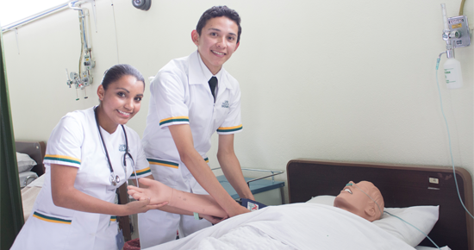
EQUIPO DE TRABAJO EN ENFERMERÍA
Herramienta capaz de promover aproximaciones entre los actores involucrados en el proceso salud enfermedad.
Facilita la realización de la tarea profesional y contribuye a la satisfacción en el ambiente de trabajo.

Slide 30
Para un trabajo en equipo los profesionales de diversas áreas del conocimiento deben de repartir los saberes, en una relación de igualdad para la construcción colectiva de un plan terapéutico específico para cada paciente, respetando su individualidad.
Un estudio realizado sobre satisfacción en el trabajo mostró que la falta de integración y de compromiso profesional entre los colegas del equipo de enfermería son factores generadores de insatisfacción en el trabajo.
EQUIPO DE TRABAJO EN ENFERMERÍA

Slide 31
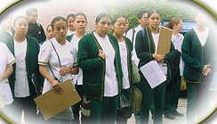
DIFICULTADES DEL DEPARTAMENTO DE ENFERMERÍA PARA TRABAJAR EN EQUIPO
Falta de autonomía
Alta rotación del personal
Necesidad de enfermeras líderes
Falta de tiempo para las reuniones
Individualismo

Slide 32
EQUIPO DE TRABAJO EN ENFERMERÍA
Se necesitan líderes preocupados con la actuación del enfermero, frente a la administración del cuidado y del equipo:
que construyan un modelo de gestión en enfermería, a fin de potencializar las relaciones interpersonales, esto es, los vínculos profesionales, para alcanzar un cuidado comprometido.

Slide 33
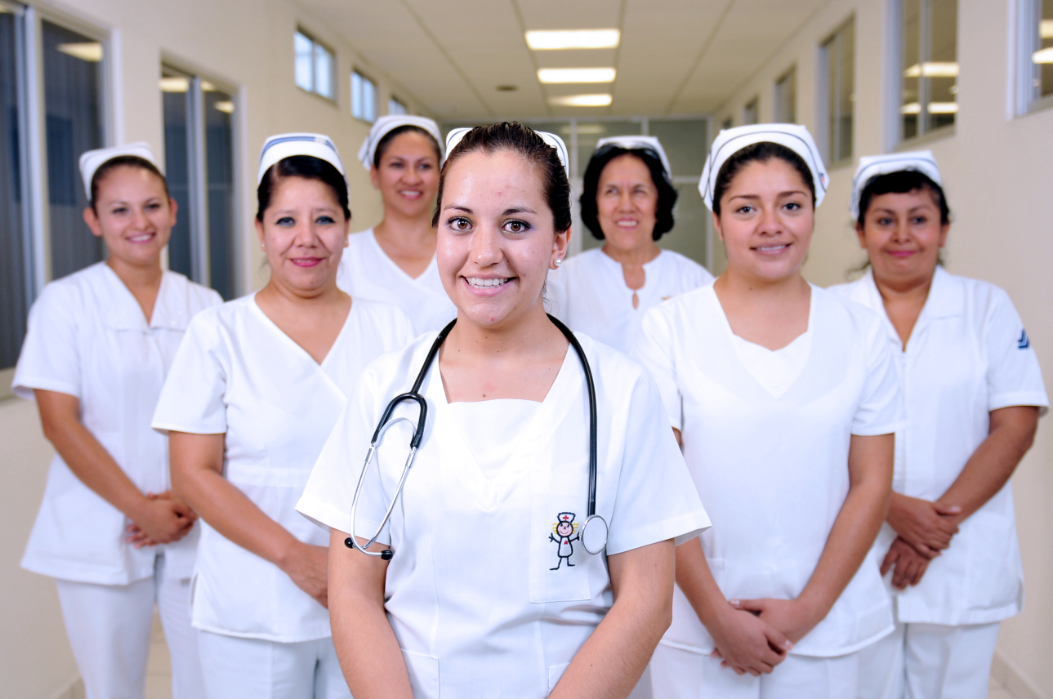
La relevancia del trabajo en equipo, consiste en impulsar la satisfacción profesional y ampliar la calidad del servicio en toda la red de salud.

Slide 34
Referencias
Madrigal T. (2009). Habilidades directivas 2da Edición, Editorial MC GRAWW HILL.
Claudia Navarro-Corona. (2016). Consideraciones teóricas sobre el concepto de liderazgo y su aplicación en la investigación educativa. Revista Educación 40(1), 53-66, http://revistas.ucr.ac.cr/index.php/educacion DOI /dx.doi.org/10.15517/revedu.v40i1.16148
Donald c. Mosley. (2005). Supervisión la práctica del empowerment, desarrollo de quipos de trabajo y su motivación. Sexta edición, Editorial THOMSON.
Thofehrn Maira Buss. (2014). Trabajo en equipo: visión de los enfermeros de un hospital de Murcia/España. Revista electrónica Enfermería global. www.um.es/eglobal/.

